Slide 1
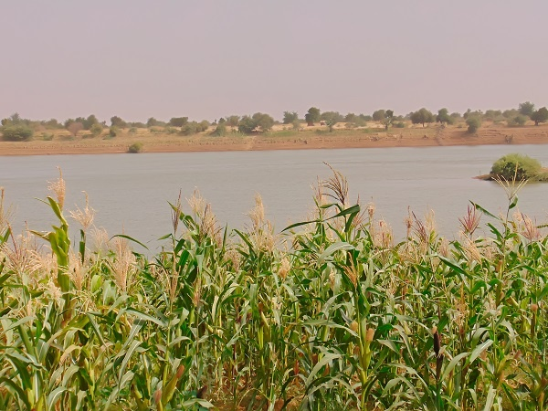
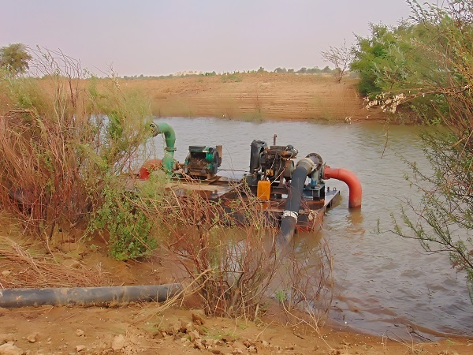
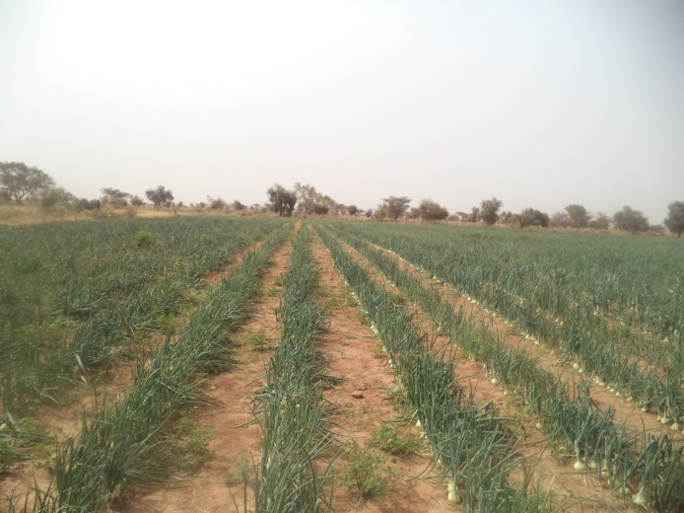
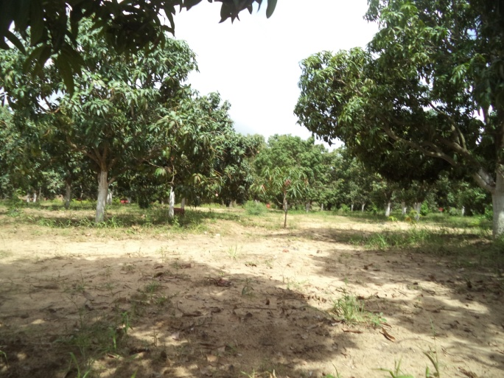
PROJET DE FERME AGRICOLE A OUNOUBABA – DEPT BAKEL – REG TAMBA-SENEGAL
Notes:
1

Slide 2
SOMMAIRE
I.- PRESENTATION DU PROJET
Constat général,
pourquoi le projet ;
II.- Effets socio-économiques
Création emplois,
effets directs,
effets indirects.
Notes:
2

Slide 3
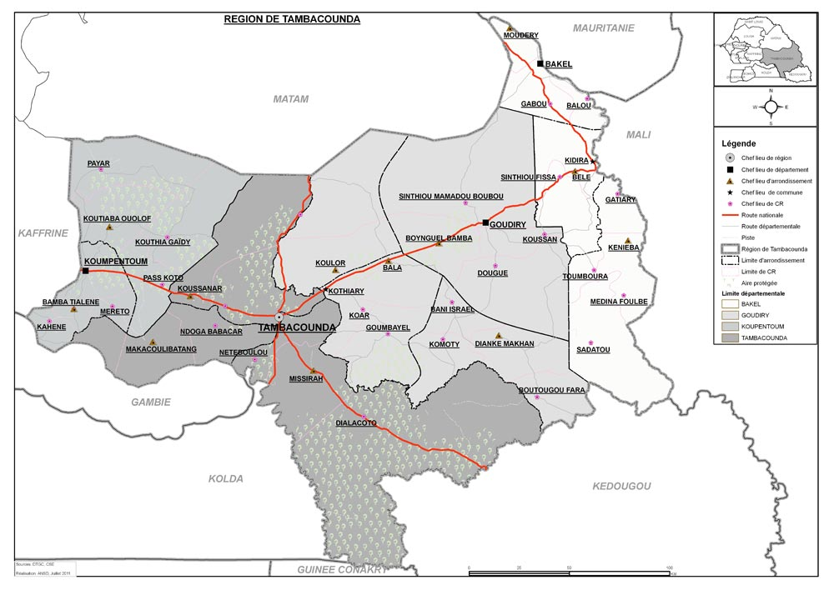
Région de Tambacounda – Département de Bakel

Slide 4
II.- Présentation du projet

Slide 5
Constat général
D'une part, l'agriculture reste l'activité dominante de la zone. Cependant, les méthodes utilisées sont rudimentaires ; d'autre part, cette agriculture est familiale et tributaire d'une pluviométrie aléatoire ;
Ensuite, les retombées de l'émigration ont, certes, permis d'améliorer les conditions de vie des populations (soutien à la consommation ; à l’habitat des ménages ; faciliter l’accès aux services de base à travers les associations villageoises) ; cependant, elles n'ont pas pu booster la croissance afin d'impulser les bases du développement ;
En conséquence, ce qui doit nous pousser à redéfinir les concepts de l'émigration en vue de prendre en compte les problématiques de développement de nos localités d'origine.
Notes:
5

Slide 6
Pourquoi le projet GIE/OAD ?
Développer une activité agricole, durant toute l’année
Garantir l’autosuffisance alimentaire;
Booster l’économie locale;
Promouvoir entrepreneuriat rural
Créer des emplois directs et indirects afin de favoriser l'insertion des jeunes et des femmes ;
Lutter contre l'exode rural et l’émigration clandestine.
Des atouts dans la zone
Disponibilité des terres arables et de la main-d'œuvre;
Adhésion des populations et des autorités locales ;
Présence du fleuve Sénégal, des marres et marigots naturels.

Slide 7
III.- Effets socio-économiques du projet

Slide 8
Effets directs du projet - Personnel
01 gestionnaire de l'exploitation ;
01 responsable de production ;
01 responsable de commercialisation ;
75 techniciens agricoles (3/ha, norme Prodac);
02 gardiens.
➔ Dès le démarrage du projet, 80 emplois directs seront créés et des centaines d’emplois induits.

Slide 9
Effets du projet, phase investissements
Effets directs :
Augmentation du coût de la production locale (frais des études, terrain, clôtures hangars, bâtiments, réseau d’adduction et système d’irrigation, petits matériels, besoin en fonds de roulement, etc..) ;
Accroissement du coût des importations (petits matériels, produits phytosanitaires, fertilisants organiques, etc.)
Effets indirects
Les branches de l’économie nationale impactées (les services divers, le BTP, les Matériaux de construction, l’Agro-industrie, Eau-énergie, etc.);
Les revenus des ménages et des entreprises (comment ces achats se répartissent en termes de salaires, taxes, etc.)

Slide 10
Effets du projet, phase exploitation
Effets directs
Augmentation du coût de la production locale (l’agriculture, les divers coûts) ;
Accroissement du coût des importations (l’agriculture, les services extérieurs)
Effets indirects
Les branches de l’économie nationale (les services divers, l’agriculture);
Les revenus des ménages et des entreprises (comment ces achats se répartissent en termes de salaires, taxes, intérêts, etc.)

Slide 11
Composition du budget
Etude de faisabilité : 204 000 euros
Etude APD : près d’un million d’euros
Des études d’analyse de la valeur en cours
Conclusion : le projet apportera sans doute des effets positifs :
création de l’emploi ;
amélioration de la qualité de vie des ménages ;
augmentation de la richesse des entreprises ;
Augmentation de la croissance nationale (du PIB) ;
Etc.

Slide 12
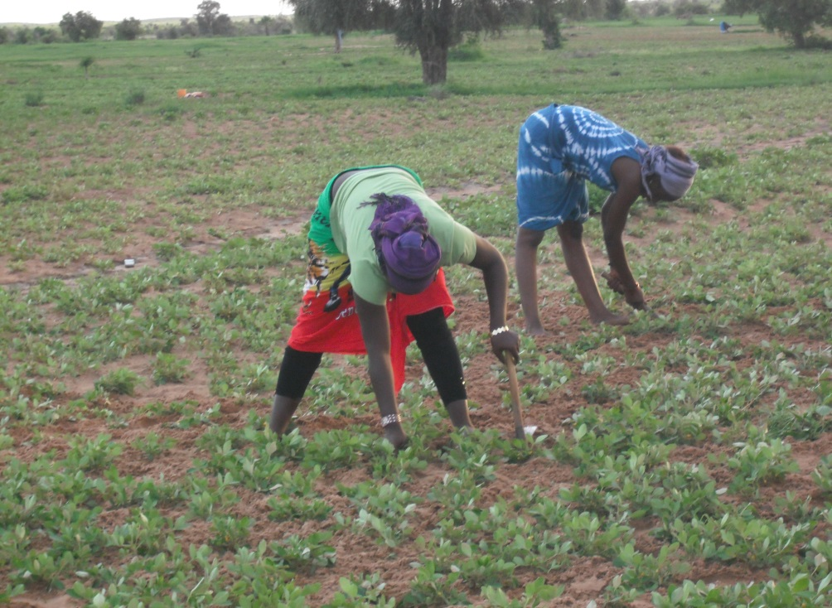
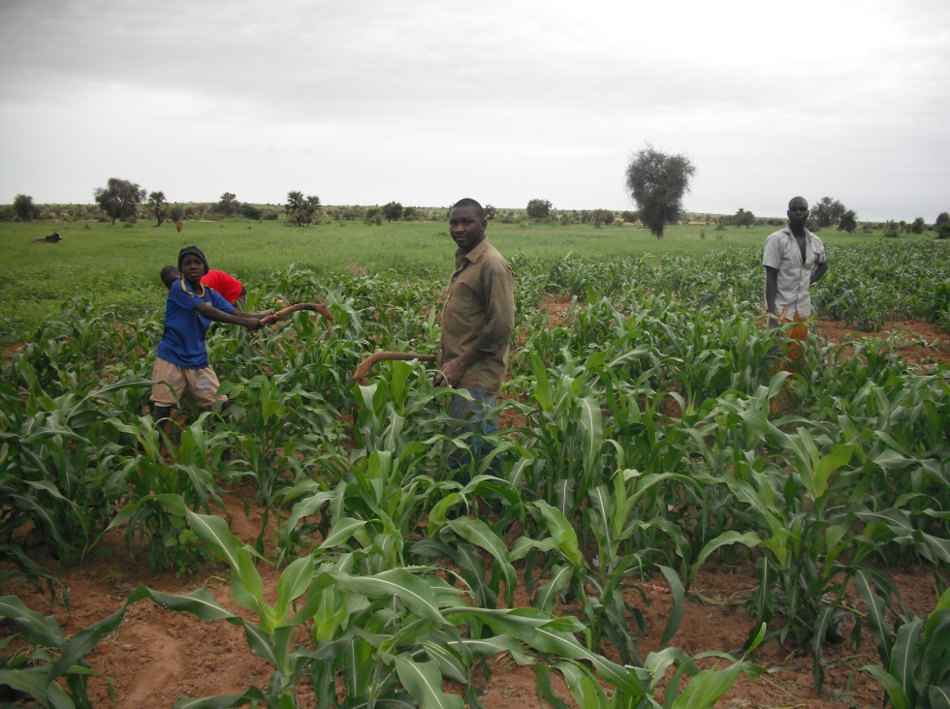
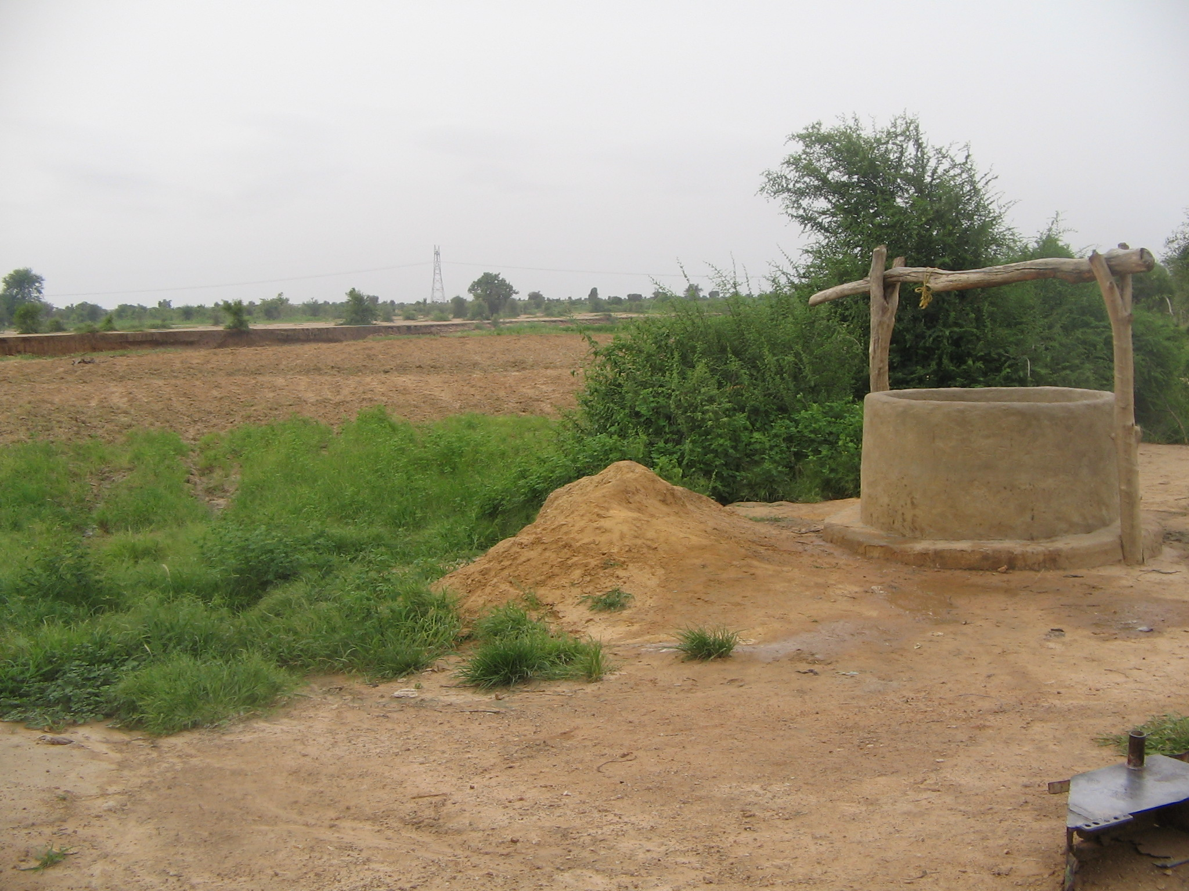
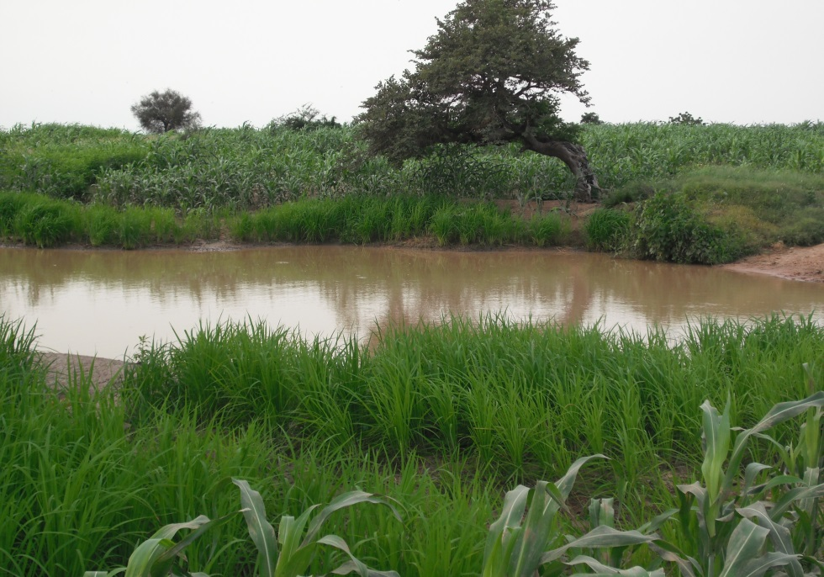
Contexte de l’agriculture dans la zone
Culture de l’arachide, consommation
Culture du mil, consommation
Petite ferme irriguée un puits artisanal
Marre naturelle pouvant accompagner les cultures jusqu’au mois de novembre

Slide 13
Merci de votre attention ! Lassana KOITA, Président GIE/OAD Samedi 15 octobre 2016 lassana.modibo@gmail.com

